Slide 1
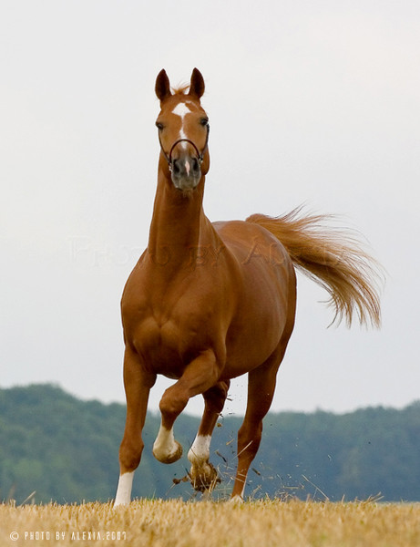
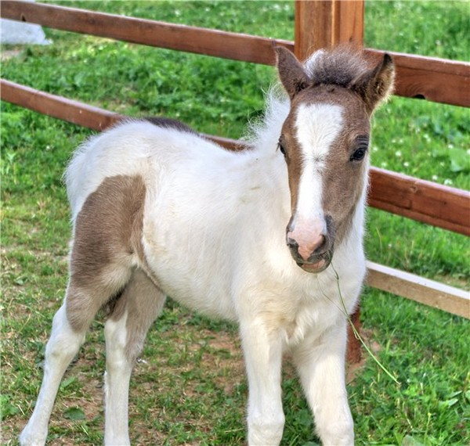
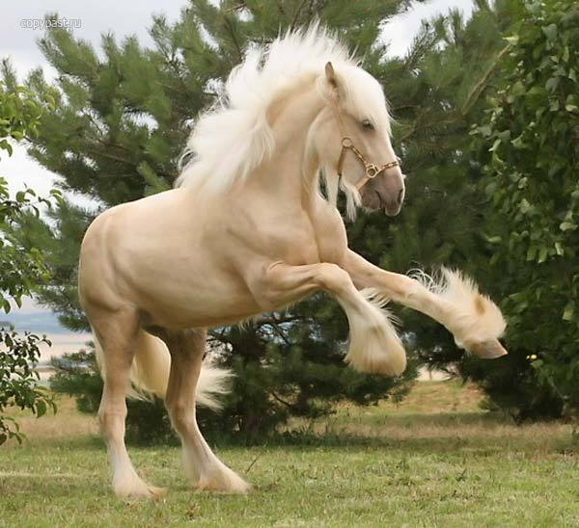
Золотоніськи технікум ветеринарної медицини БНАУ
Тема: Інфекція та імунітет
Мета: ознайомити студентів із поняттями «інфекція» та «імунітет»

Slide 2
Інфекція – це процес, що відбувається в макроорганізмі під час проникнення й розмноження в ньому патогенних мікробів з порушенням постійності внутрішнього середовища

Slide 5
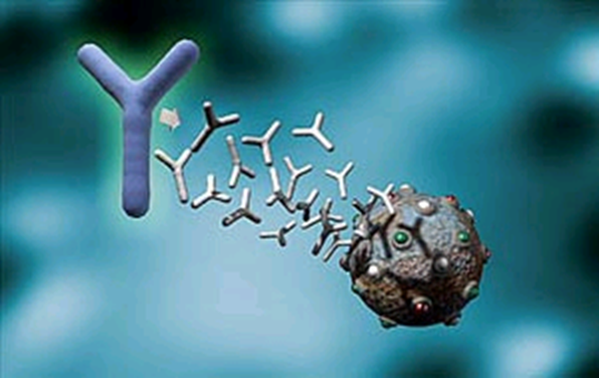
Несприятливість до збудників інфекційних хвороб
Вроджена Набута
*видова
природна штучна
*неспецифічні *активна *активна
фактори (протимікробна, (антимікробна,
резистентності антитоксигенна) антитоксигенна)
*пасивна *пасивна
(антимікробна,
антитоксична)

Slide 6
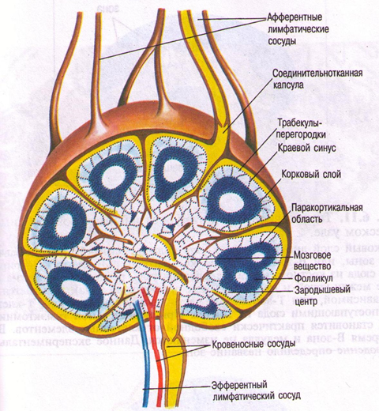
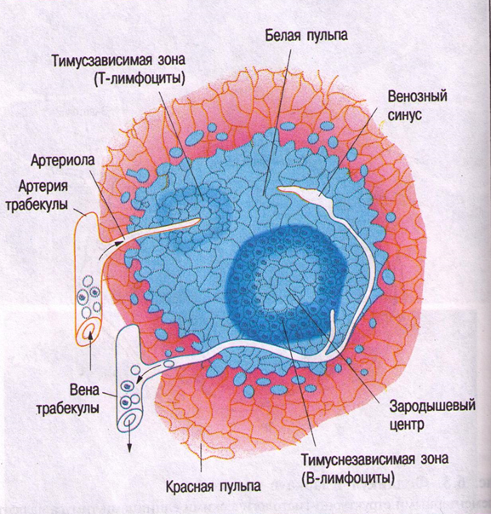
Органи імуногенезу
Центральні органи імуногенезу:
1. тимус
2. кістковий мозок
3. фабрицієва сумка
Периферичні органи імуногенезу:
1. селезінка
2. лімфатичні вузли
3.кров

Slide 7
Дозрівання і диференціація різних лімфоцитів із клітин-попередниць кісткового мозку

Slide 8
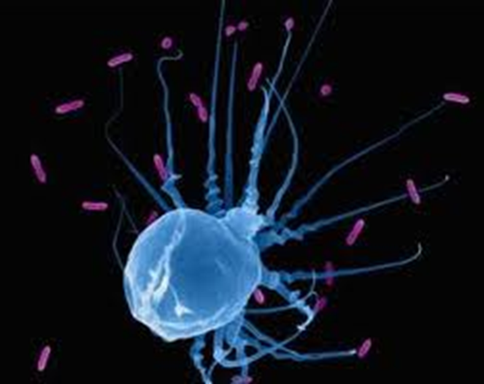
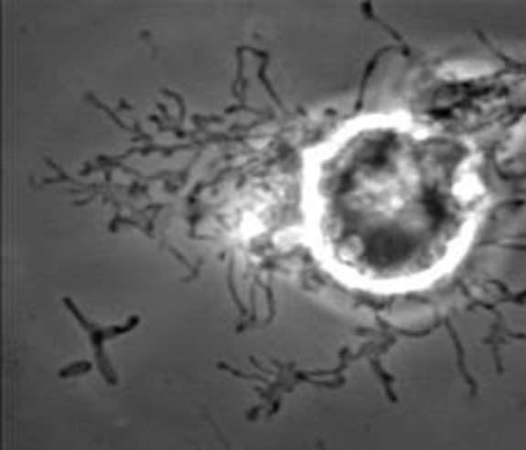
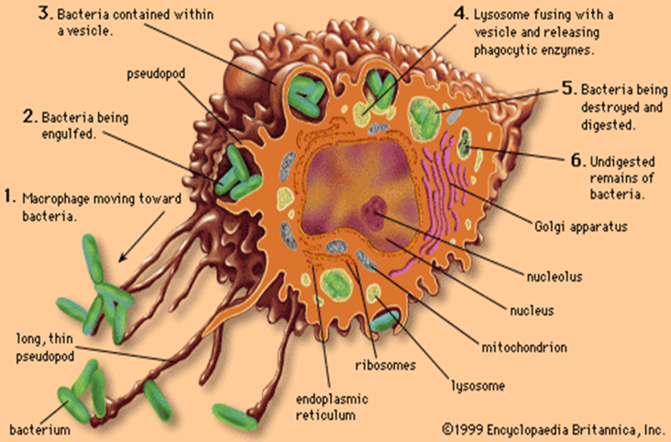
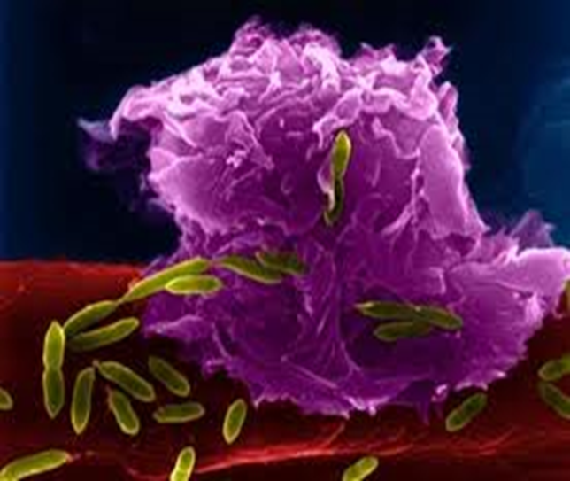
Імунокомпетентні клітини

Slide 10
Основні антигени бактерії
К-Aг
(капсульний)
Vi-Aг
(вірулентності)
О-Aг
(соматичний)
Н-Aг
(джгутиковий)

Slide 13
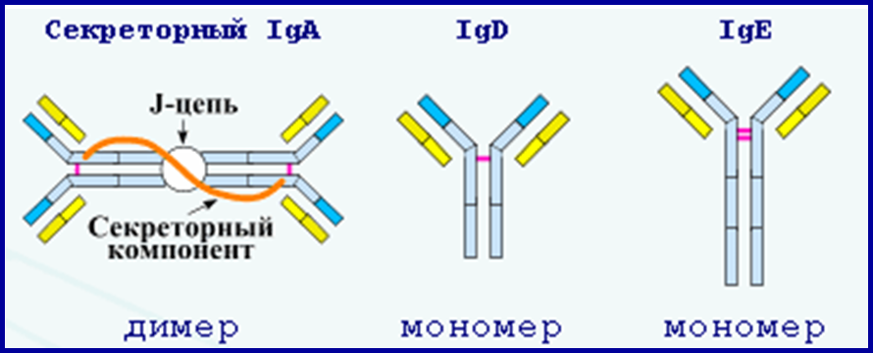
Класи імуноглобулінів та їх будова

Slide 14
ТКАНИННИЙ РІВЕНЬ НАТУРАЛЬНОГО ІМУНІТЕТУ: БАРЄРНІ ФУНКЦІЇ ШКІРИ
Антагоністичні властивості
нормальної мікрофлори шкіри
Механічне видалення патогенів
під час злущування ороговілого епітелію
Клітини іммунної системи
в складі дерми
Кислий рН секретів
потових залоз і їх
протимікробні
властивості
Високе вмістиме
жирних кислот у секретах
сальних залоз і їх
протигрибкових/ протипаразитарних властивостей

Slide 15
ТКАНИННИЙ РІВЕНЬ НАТУРАЛЬНОГО
ІМУНІТЕТУ: БАР’ЄРНІ ФУНКЦІЇ
СЛИЗОВИХ ОБОЛОНОК
Антагоністичні властивості нормальної
мікрофлори слизових оболонок
Механічне змивання патогенів надмірним секретом
слизових оболонок
Бактерицидні властивості секретів
слизових
оболонок
Особливості структури
і клітинного складу епітелію слизових
оболонок
Т
Т
ЕК
Т
Т
В
Мф
ПК
Т
ДК
В
Мф
В
В
КЛіТИНИ ІМУННОЇ
СИСТЕМИ ТА
ДОПОМІЖНІ
КЛІТИНИ В СКЛАДІ
СЛИЗОВОЇ
ОБОЛОНКИ
В
ПК
ПК
В
В
В
В
В
ПК
Эоз
В
В
Т
В
ЕК
ЕКТ
Т
Т
ТК
Т
Т
Т
ЕКТ
Т
Т

Slide 16
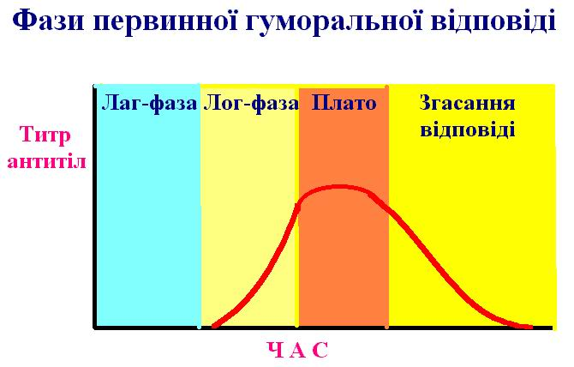

Slide 17
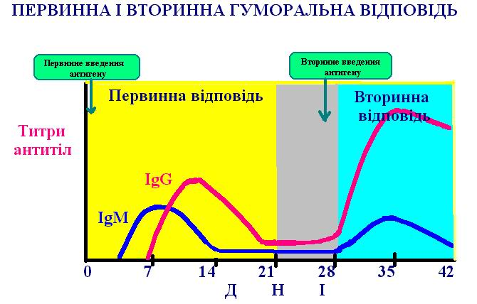

Slide 18
КЛІТИННИЙ РІВЕНЬ НАТУРАЛЬНОГО
ІМУНІТЕТУ: ЕТАПИ Ф А Г О Ц И Т О З У
Мітохондрії
Лізосоми
ОПСОНіНИ
Ядро
Патоген
Шорсткий
ретикулум
Поглинання
патогена
Фагосома
Екзоцитоз
Травна вакуоль
Фаголізосома
Залишкові тіла

Slide 19
КЛІТИННИЙ РІВЕНЬ НАТУРАЛЬНОГО
ІМУНІТЕТУ:
Ф А Г О Ц И Т У Ю Ч І К Л І Т И Н И
ФАГОЦИТИ
МІКРОФАГИ
МАКРОФАГИ
Нейтрофільні
гранулоцити
Моноцити
крові
Тканинні макрофаги

Slide 20
ФУНКЦІЇ АКТИВОВАНИХ
М О Н О Ц И Т І В / М А К Р О Ф А Г І В
МОБІЛІЗАЦІЙНІ РЕАКЦІЇ
ЕФЕКТОРНІ РЕАКЦІЇ
Міграція у вогнище запалення
ПРЕЗЕНТАЦІЯ АНТИГЕНА (ЗА-ПУСК ІМУННИХ РЕАКЦІЙ)
ФАГО-
ЦИТОЗ
ВИДАЛЕННЯ ІЗ КРО-
ВОТОКУ ФРАГМЕНТІВ
ПОШКОДЖЕНИХ КЛІТИН ТА ІММУННИХ КОМПЛЕКСІВ
ПАРАКРИННА І СИСТЕМНА РЕГУ-ЛЯЦІЯ КЛІТИННОЇ АКТИВНОСТІ
Утворення комплексів молекул гістосуміс-них з чужорідними молекулами
Внутрішньо -клітинне розщеплен-ня поглинутих клітин і їх окремих компонен-тів
Приєднання і ендоцитоз за участю відповідних рецепторів апоптозних тілець і фрагментів пошкоджених клітин, а також імунних комплексів і ефективна елімінація їх із кровотоку
Синтез і секреція широкого спектра цитокінів та інших запальних медіаторів, протимікробних і протипухлинних факторів

Slide 21
КЛІТИННИЙ РІВЕНЬ ПРИРОДНОГО
ІМУНІТЕТУ: НЕФАГОЦИТУЮЧІ КЛІТИНИ
ПРИРОДНІ КІЛЕРИ (ПК)
ЕОЗИНОФІЛИ
БАЗОФІЛИ,
ТУЧНІ КЛІТИНИ
ДЕНДРИТ-
НІ КЛІТИНИ
Взаємодія з пухлинними, вірусінфіковани-ми і генетично чужорідними клітинами макроорганізму без попередньої імунізації їх цитоліз
Секреція високотоксичних білків у відповідь на утворення імунних комплексів на їх мембрані, індукція запальних реакцій
Індукція запальних реакцій після рецепції антитіл відповідної структури і взаємодії їх з полідетермінантами антигенів на поверхні цих клітин
Взаємодія з молекуляр-ними чужорідними структурами, секреція протизапа-льних цитокі-нів, індукція імунітету

Slide 22
Міжклітинна кооперація імунокомпетентних клітин при імунній відповіді

Slide 23
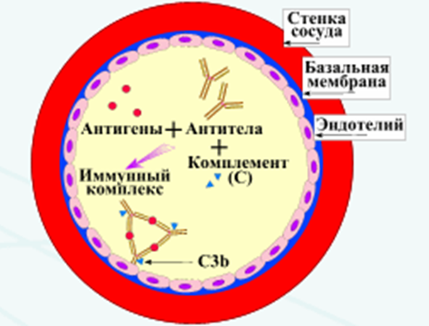
Імунітет
Природний Штучний
Пасивний Активний Пасивний Активний
забезпе- з’являється як з’являється з’являється
чується ма- результат під час введення під час введенні
теринськими перенесення готових анти- антигенів
антитілами інфекції тіл
Місцевий імунітет – це імунітет окремих органів і тканин

Slide 24
ВІДПОВІДНІСТЬ ПОНЯТЬ ПРИРОДНОГО
І АДАПТИВНОГО ІМУНІТЕТУ
Генетично чужорідні структури
Розпізнання
Запам’ятовування
Елімінація
Неспецифічне
Специ-
фічне
Специ-
фічне
Специ-
фічна
Неспеци-
фічна
Реакції адаптивного імунітету
Реакції природного імунітету

Slide 27
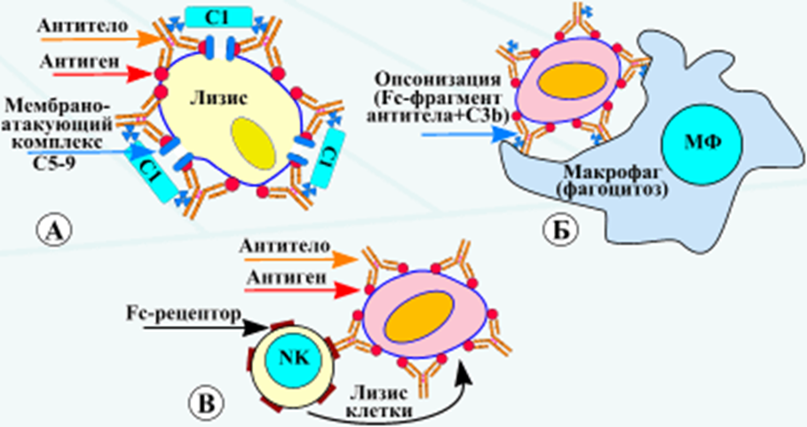
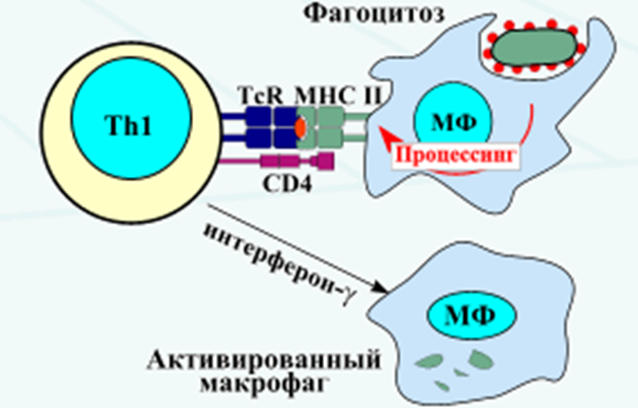
Механізм алергічних реакцій в 4 етапи

Slide 28
Домашнє завдання
Р.П.Стоянова Мікробіологія, с.42 - 49

